Slide 1


Генетические факторы изменчивости у генофондных пород кур
Дементьева Наталия Викторовна
dementevan@mail.ru
Всероссийский научно-исследовательский институт генетики и разведения сельскохозяйственных животных – филиал Федерального государственного бюджетного научного учреждения «Федеральный исследовательский центр животноводства – ВИЖ имени академика Л. К. Эрнста» (ВНИИГРЖ)
Данное исследование выполнено в рамках гранта РНФ 24-16-00174

Slide 2
Основной целью нашей работы является разработка генетических путей использования генофондных популяций для создания новых промышленных линий птицы для создания мясных кроссов.
Создание новых популяций направлено на получение продукции птицеводства разнообразного ассортимента и свойств.
Проект направлен на решение широкого спектра задач, среди которых: выявление целевых мишеней для селекции и геномного редактирования птицы; использование потенциала генофондных пород, сохранение живых памятников исторического развития страны.

Slide 3
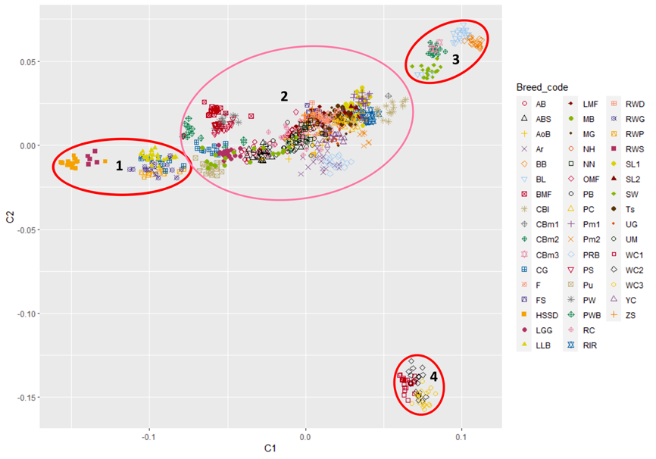
Полногеномная кластеризация популяций методом многомерного масштабирования (MDS) в 49 породах и субпопуляциях
Европейские куры яичного типа и родственные породы легкого типа: RWG, RWS, RWP, LLB, CG и HSSD.
Породы мясояичного типа или близкие к ним.
Азиатские породы (субпопуляции): BL, BB, CBm2, CBm3 и SW.
Куры европейского тяжелого типа (т.е. мясного типа), относящиеся к WC (субппуляции WC1, WC2 и WC3), образующие чевертый кластер в правом нижнем углу.

Slide 4
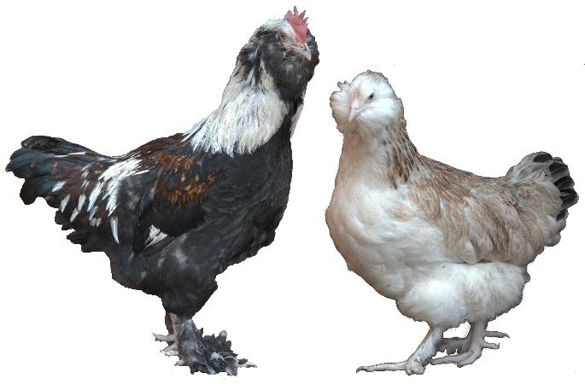
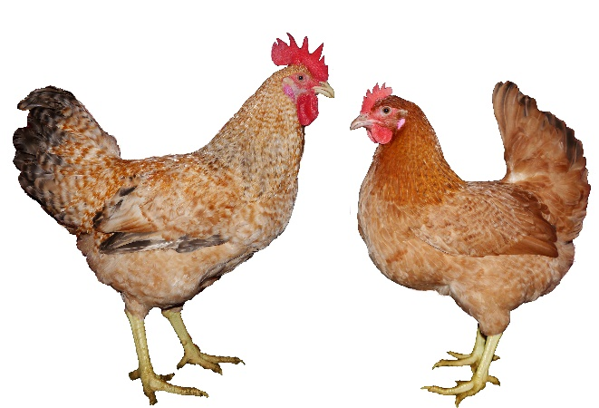
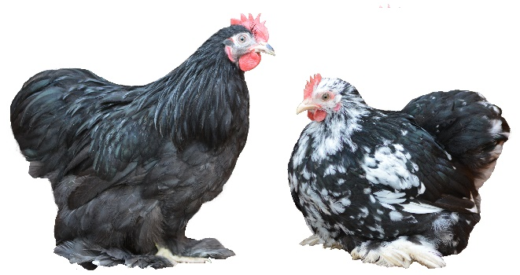
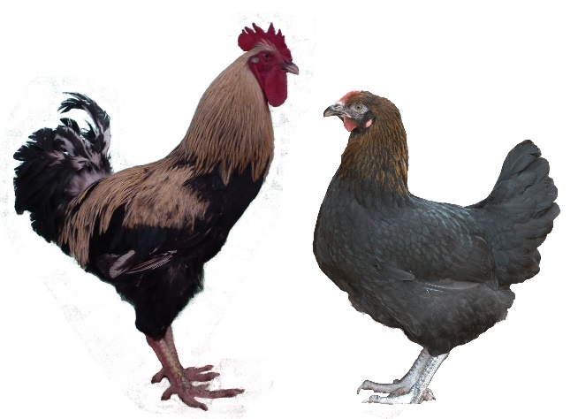
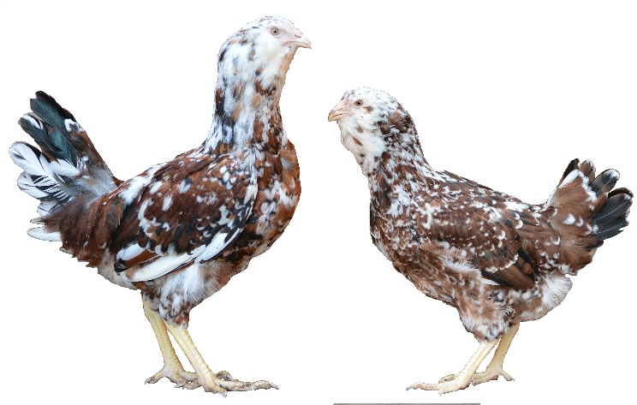
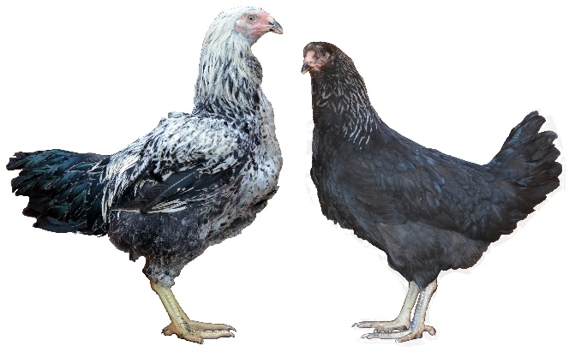
Перспективные породы для мясных кроссов

Slide 5
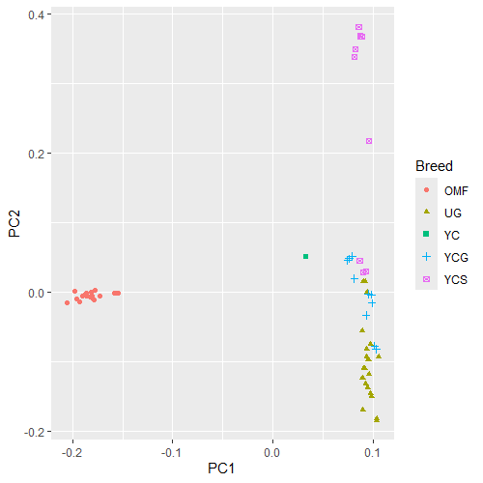
PCA кластеризация популяций кур на основе полногеномного секвенирования образцов
Орловская ситцевая
Узбекская бойцовая
Юрловская голосистая (музейный)
Юрловская голосистая (золотистая)
Юрловская голосистая (серебристая)

Slide 6
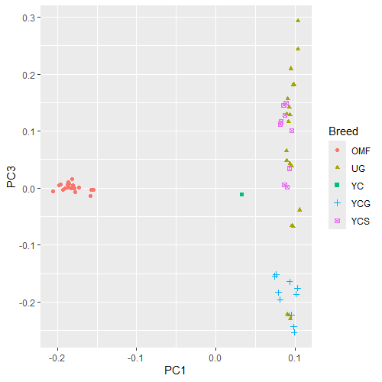
PCA кластеризация популяций кур на основе полногеномного секвенирования образцов
Орловская ситцевая
Узбекская бойцовая
Юрловская голосистая (музейный)
Юрловская голосистая (золотистая)
Юрловская голосистая (серебристая)

Slide 7
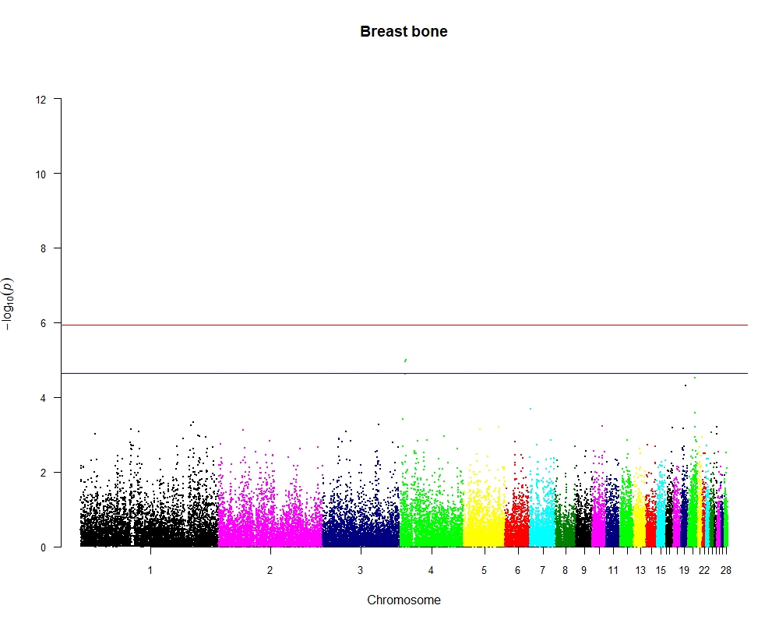
Поиск геномных ассоциаций с массой грудной кости в породе царскосельская
DACH2
Фактор транскрипции, участвующий в регуляции органогенеза. Может участвовать в регуляции миогенеза. Dach2 - репрессор миогенина
Mennerich D, Braun T. Activation of myogenesis by the homeobox gene Lbx1 requires cell proliferation. EMBO J. 2001 Dec 17;20(24):7174-83. doi: 10.1093/emboj/20.24.7174. PMID: 11742994; PMCID: PMC125799.
Guida V, Sparascio FP, Bernardini L, et al. Copy number variation analysis implicates novel pathways in patients with oculo-auriculo-vertebral-spectrum and congenital heart defects. Clin Genet. 2021;100(3):268-279. doi:10.1111/cge.13994

Slide 8
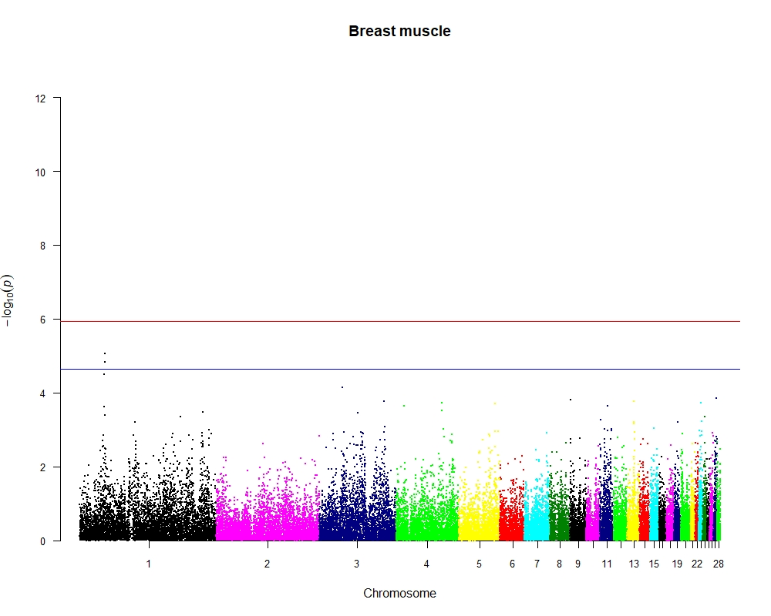
Поиск геномных ассоциаций с массой грудной мышцы в породе царскосельская
TPH2
Tryptophan hydroxylase 2 – этот ген кодирует член семейства птерин-зависимых гидроксилаз ароматических кислот. Кодируемый белок катализирует первую и ограничивающую скорость стадию биосинтеза серотонина. TPH2 способствует регуляции энергетического баланса по половому диморфизму.
(Liu H, Wang C, Yu M, Yang Y, He Y, Liu H, Liang C, Tu L, Zhang N, Wang L, Wang J, Liu F, Hu F, Xu Y. TPH2 in the Dorsal Raphe Nuclei Regulates Energy Balance in a Sex-Dependent Manner. Endocrinology. 2021 Jan 1;162(1):bqaa183).

Slide 9
Заключение
При проведении анализа популяционной структуры можно определить направление селекции и отбора в породе. Выявить исторические корни популяции, а также выявлять случаи интродукции геномов при разведении.
Обнаруженные локусы в результате полногеномного ассоциативного анализа можно использовать для поиска «следов селекции» у различных пород кур
Результаты этого исследования предоставляют важную информацию для понимания генетической основы признаков связанных с формированием мясной продуктивности у кур.
Обнаруженные локусы в результате полногеномного ассоциативного анализа можно использовать для селекционной работы по выведению линий птицы для новых мясных кроссов

Slide 10
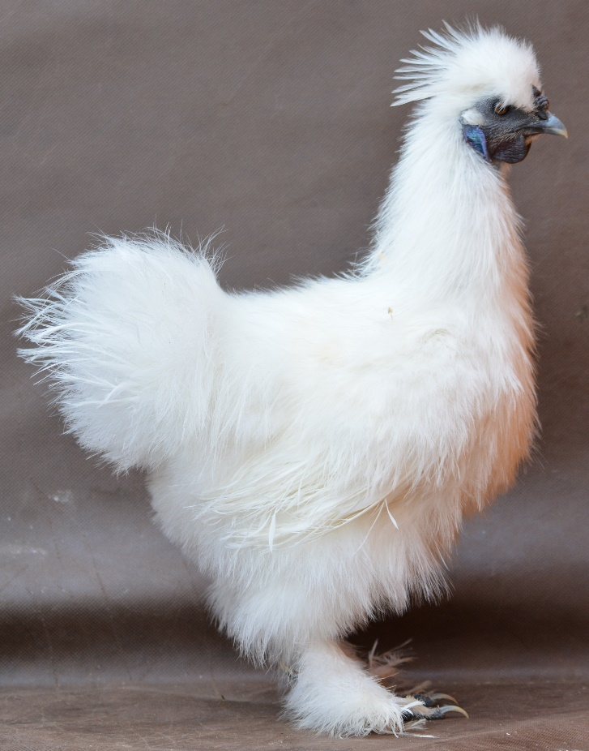
Спасибо
за внимание!
Выражаю благодарность
коллегам участвующим в этом исследовании : Щербакову Ю.С., Азовцевой А.И., Вахрамееву А.Б.

